Slide 1
Foundation Models en IA Generativa
Marcelo Alejandro Arrunategui Zeta

Slide 2
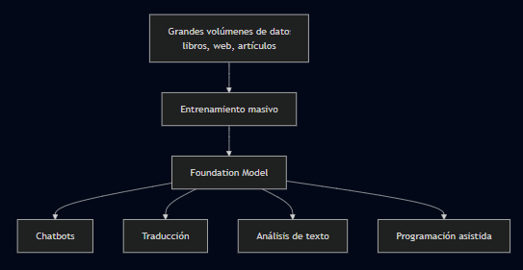
Introducción a Foundation Models
Los Foundation Models son modelos de inteligencia artificial entrenados con grandes cantidades de datos y capaces de adaptarse a múltiples tareas sin ser diseñados específicamente para cada una.
Estos modelos utilizan arquitecturas de deep learning, especialmente Transformers, y constituyen la base de muchas aplicaciones modernas de inteligencia artificial generativa.

Slide 3
Claude: modelo de Anthropic
Claude es un modelo de lenguaje desarrollado por la empresa Anthropic, diseñado para generar texto, responder preguntas, programar y analizar información.
Su arquitectura está basada en Transformers, similar a otros modelos de lenguaje de gran escala (LLMs).
Una característica distintiva de Claude es su enfoque en seguridad y alineación, mediante una técnica llamada Constitutional AI, que busca hacer que el modelo responda de forma más ética y segura.

Slide 4
Arquitectura de Claude
Claude utiliza la arquitectura Transformer, que procesa el lenguaje mediante mecanismos de atención (attention mechanism).Este sistema permite que el modelo entienda relaciones entre palabras dentro de una oración y genere texto coherente.El modelo es entrenado con grandes volúmenes de datos textuales provenientes de libros, páginas web y documentos.

Slide 5
Entrenamiento del modelo
El entrenamiento de Claude se realiza en varias etapas:
1. Pre-training
El modelo aprende patrones del lenguaje usando grandes cantidades de datos.
2. Fine-tuning
Se ajusta el modelo para tareas específicas como chat, programación o análisis.
3. Constitutional AI
Se utilizan principios éticos definidos previamente para mejorar la seguridad y reducir respuestas dañinas o incorrectas.

Slide 6
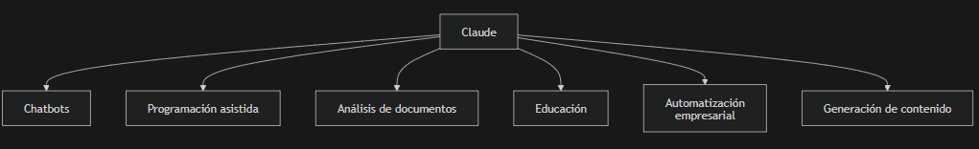
Aplicaciones de Claude
Los modelos como Claude tienen múltiples aplicaciones en diferentes áreas:
Asistentes conversacionales
Generación de contenido
Programación asistida
Análisis de documentos
Educación y tutoría virtual
Automatización empresarial
Debido a su capacidad de comprensión del lenguaje natural, estos modelos pueden adaptarse a una gran variedad de tareas.

Slide 7
Limitaciones de los Foundation Models
A pesar de su gran capacidad, los modelos como Claude presentan algunas limitaciones:
Pueden generar información incorrecta (alucinaciones).
Requieren grandes recursos computacionales.
Dependencia de los datos utilizados en el entrenamiento.
Riesgos éticos si se usan sin control.

Slide 8
Ejemplo de uso de Claude en la vida real
Un uso común de Claude es el análisis y resumen de documentos extensos en entornos profesionales.
Empresas, investigadores y estudiantes pueden utilizar el modelo para analizar grandes cantidades de texto, extraer información relevante y generar resúmenes claros en pocos segundos.
Por ejemplo, Claude puede analizar reportes, contratos o artículos científicos y producir un resumen estructurado que facilite la toma de decisiones.
Este tipo de aplicaciones demuestra cómo los Foundation Models pueden aumentar la productividad y apoyar tareas cognitivas complejas.

Slide 9
Bibliografia
Anthropic. (2023). Introducing Claude. Anthropic. https://www.anthropic.com/news/introducing-claude
Anthropic. (2023). Model Card and Evaluations for Claude Models. Anthropic Research. https://www-cdn.anthropic.com/bd2a28d2535bfb0494cc8e2a3bf135d2e7523226/Model-Card-Claude-2.pdf
Anthropic. (2024). Intro to Claude – Documentation. Anthropic Docs. https://docs.anthropic.com/en/docs/intro-to-claude
Bommasani, R., Hudson, D. A., Adeli, E., et al. (2021). On the Opportunities and Risks of Foundation Models. Stanford Center for Research on Foundation Models. https://arxiv.org/abs/2108.07258
Vaswani, A., Shazeer, N., Parmar, N., et al. (2017). Attention Is All You Need. Advances in Neural Information Processing Systems. https://arxiv.org/abs/1706.03762
Anthropic. (2023). Claude’s Constitution. Anthropic Research. https://www.anthropic.com/constitution

